Slide 1
Історичний розвиток органічного світу
Кайнозойська ера

Slide 2
Кайнозойська ера
Настала близько 66-65 млн років тому, триває й досі. За цей час завершилось формування рельєфу, суходіл і водойми поступово набули сучасних обрисів, встановились кліматичні зони.Кайнозойську еру поділяють на три періоди:
палеогеновий;
неогеновий;
антропогеновий;

Slide 3
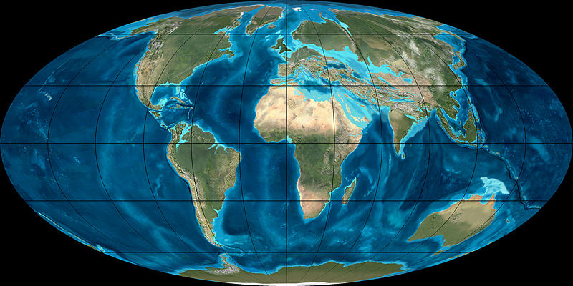
Палеогеновий період
(65-23 млн років тому)
Клімат загалом був теплим. Відомий перш за все як період, протягом якого ссавці розвилися від невеликої кількості примітивних форм до величезної кількості розвиненіших. У цьому періоді відбувалося відновлення біорозмаїття після масового крейдового вимирання, яке сталося наприкінці крейдового періоду.
Палеогеновий період поділяють на три епохи:
нижній – палеоцен;
середній – еоцен;
верхній – олігоцен.

Slide 4
Палеоценова епоха
(65-56 млн років тому)
У морських і прісноводних водоймах досягли значного видового різноманіття кісткові риби. Разом співіснують види першозвірів, сумчастих та плацентарних ссавців, серед яких – представники комахоїдних, приматів і кількох викопних рядів.

Slide 5
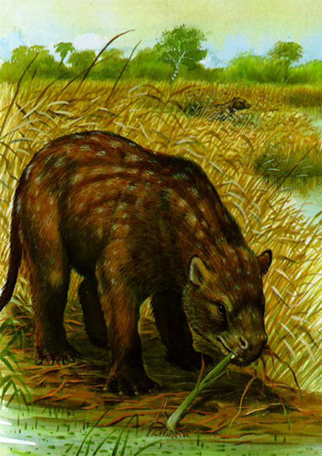
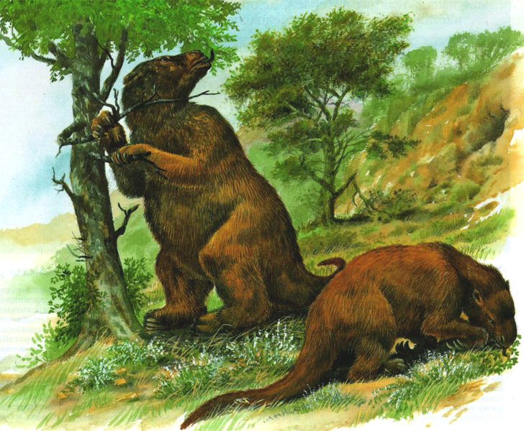
Ссавці палеоценової епохи

Slide 6
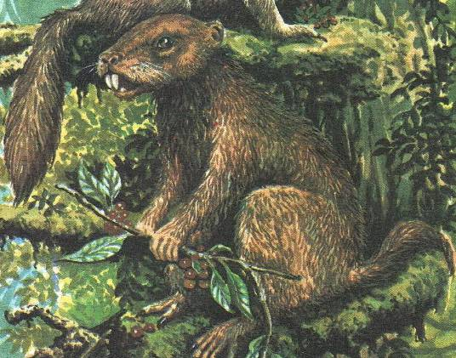
Плезіадапіс – найдавніший представник приматів

Slide 7
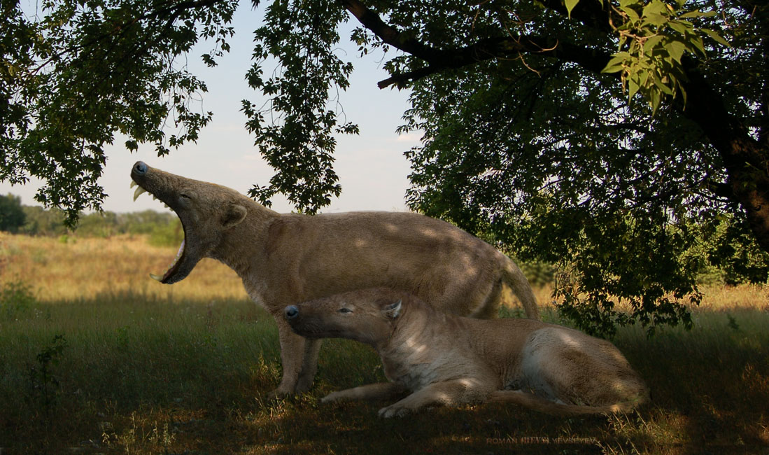
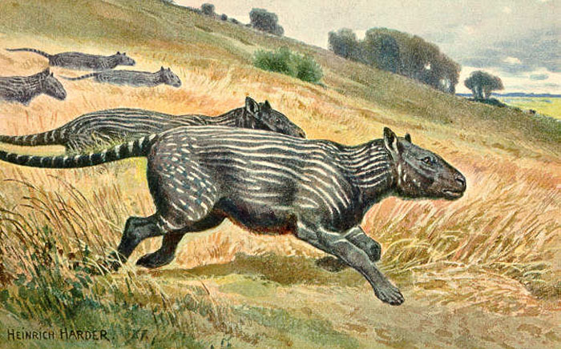
Кондиляртр
Диссакус

Slide 8
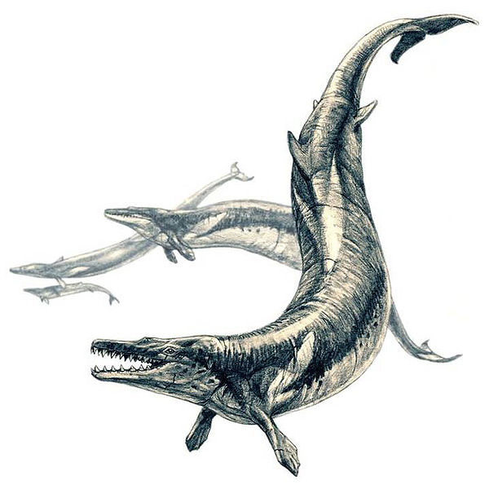
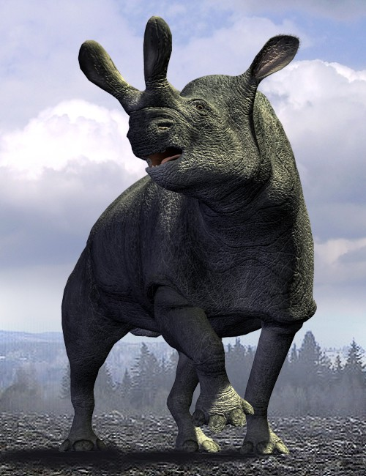
Еоценова епоха
(56-34 млн років тому)
У цю епоху існувало 80 родин птахів, які належали до 12 рядів. У Південній Америці знайдено залишки безкільових птахів, близьких до сучасних страусів, з’явились кілька рядів травоїдних тварин, які протягом наступних епох повністю вимерли. В південній півкулі виникли пінгвіни.
Басилозавр
Бронотерій

Slide 9
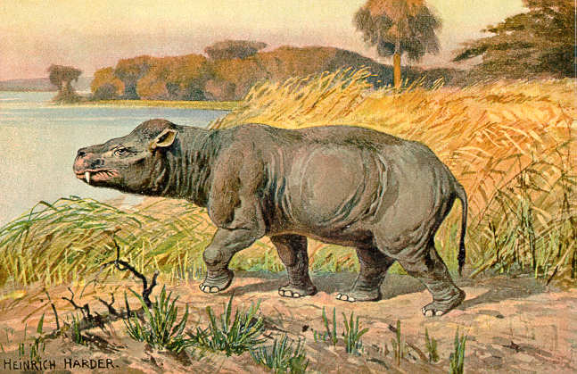
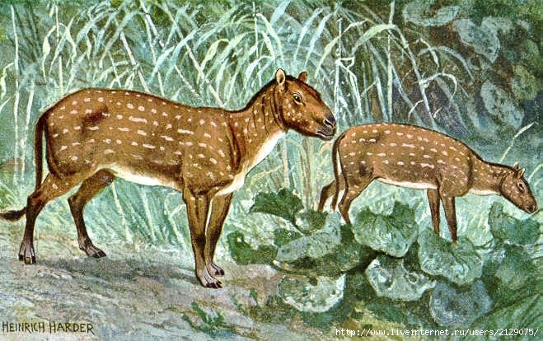
Гіракотерій – перший представник конячих
Корифодон

Slide 10
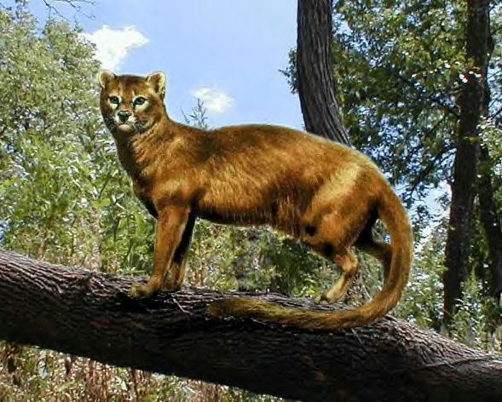
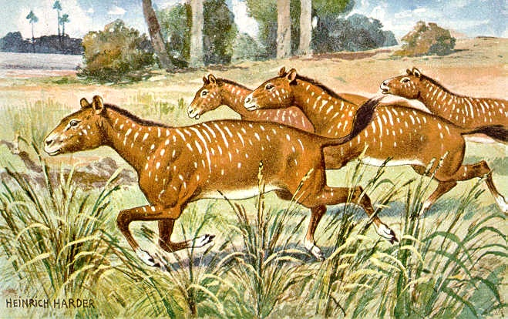
Мезогіпус – трипалий кінь
Проаліур

Slide 11
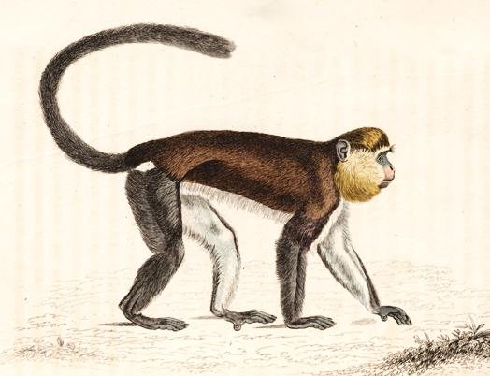
Олігоценова епоха
(34-23 млн років тому)
Комахи були дуже різноманітні та нагадували сучасних. Частина хижих опанувала водойми і дала початок ряду ластоногих. З Південної Америки відомі широконосі мавпи.

Slide 12
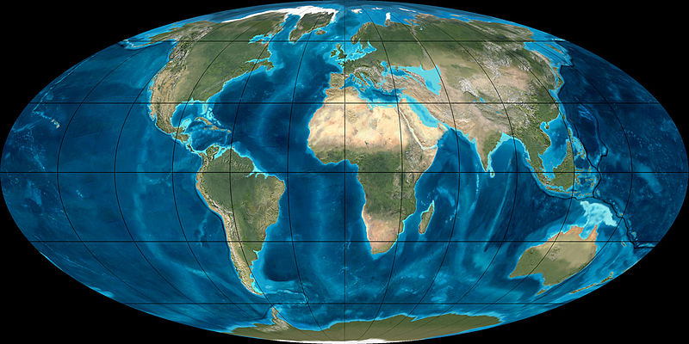
Неогеновий період
(23-2,6 млн років тому)
Неоген загалом характеризується низьким рівнем Світового океану, завершенням утворення сучасних гірських масивів, досить суворим кліматом з чіткою зональністю та кількома зледеніннями в північній та південній півкулях.
Він складається з двох епох:
ранньої, або міоцену;
пізньої, або пліоцену;

Slide 13
Міоценова епоха
(23-5,3 млн років тому)
Деякі види сумчастих досягали значних розмірів. З відкладів епохи відомі рештки різноманітних видів гризунів, свиней, антилоп, оленів, різноманітних хижаків, китоподібних тощо. На початку міоцену в східній Африці з’явилися перші людиноподібні мавпи, які впродовж епохи розселились до Європи.

Slide 14
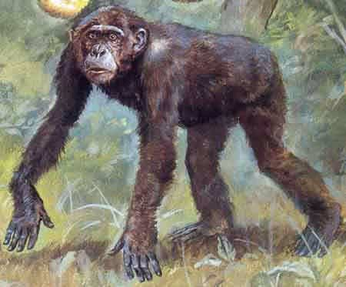
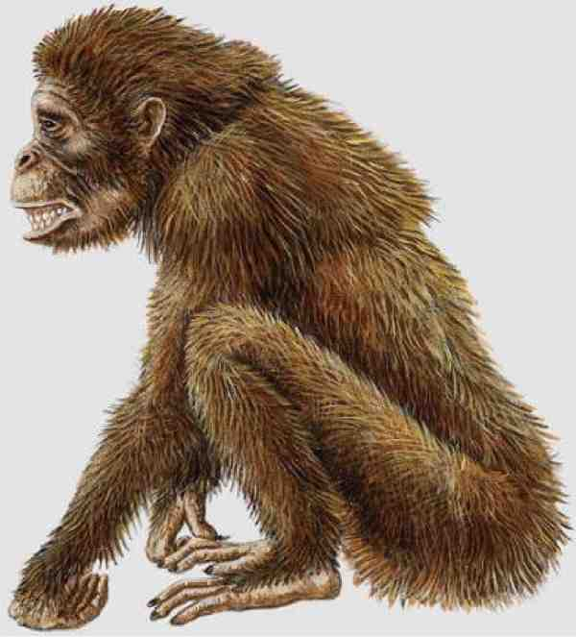
Дріопітеки

Slide 15
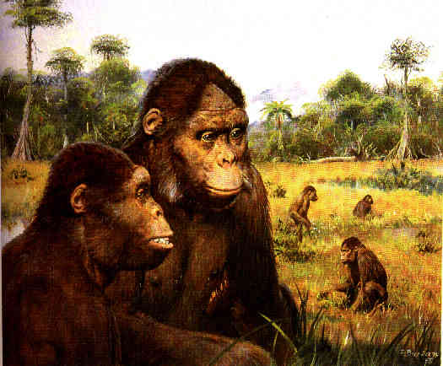
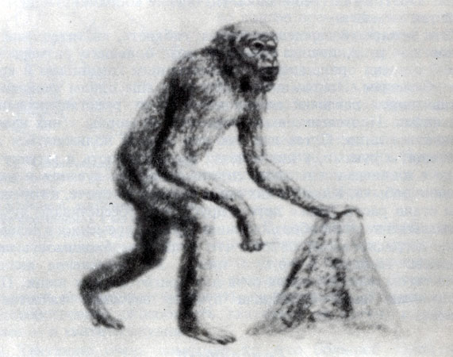
Рамапітеки

Slide 16
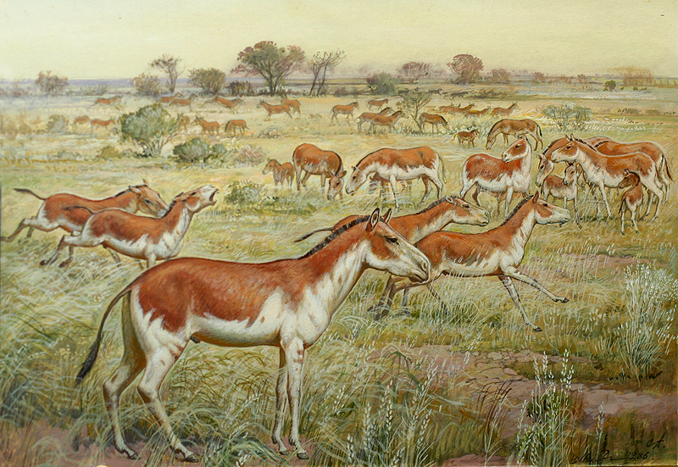
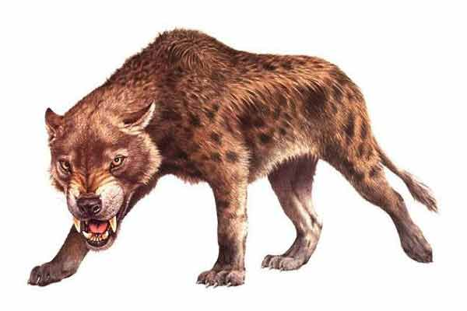
Мегістотерій
Гіпаріон

Slide 17
Пліоценова епоха
(5,3 – 2,6 млн років тому)
З пліоцену відомі викопні рештки безкільових птахів, подібних до американських нанду та австралійських ему. У багатьох видів котячих ікла верхніх щелеп були настільки великі, що виступали назовні. Повністю зникла гіпаріонова фауна, значно зменшилось видове різноманіття хоботних.

Slide 18
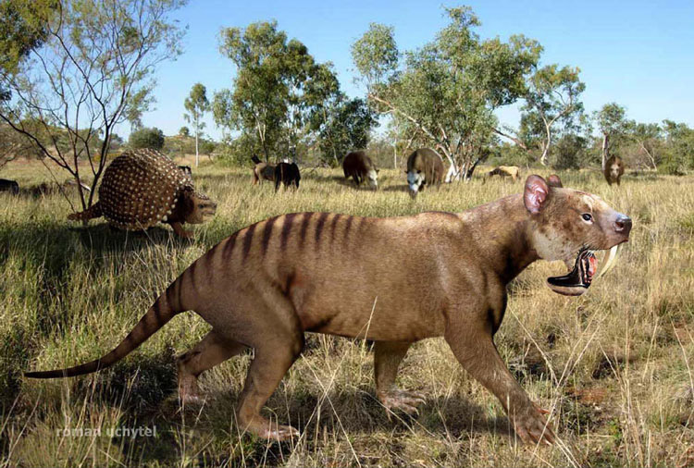
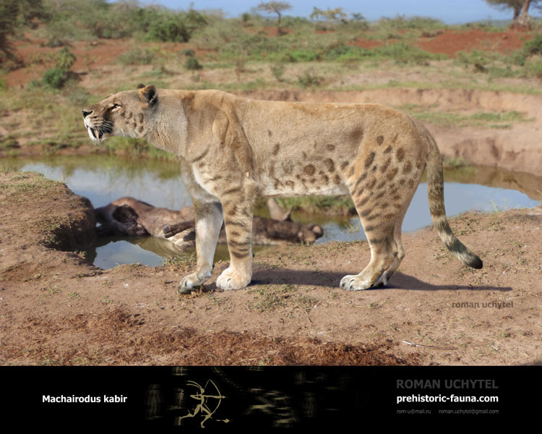
Махайрод
Тилакосміл

Slide 19
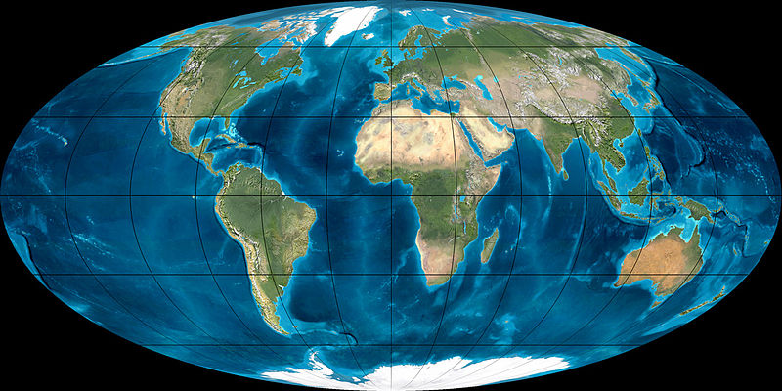
Антропогеновий період
(2,6 млн років тому і до сьогодні)
Складається з двох епох:
плейстоценової;
голоценової;
Предки сучасних коней незадовго перед зледенінням мігрували з Північної Америки до Азії, а згодом розселились у Європу та Африку, де від них виникли коні, осли та зебри.
Близько 1,7 млн років тому африканські австралопітеки вимирають. У цей час у Східній Африці виникає від невідомих предків Людина прямоходяча, а пізніше Людина розумна.

Slide 20
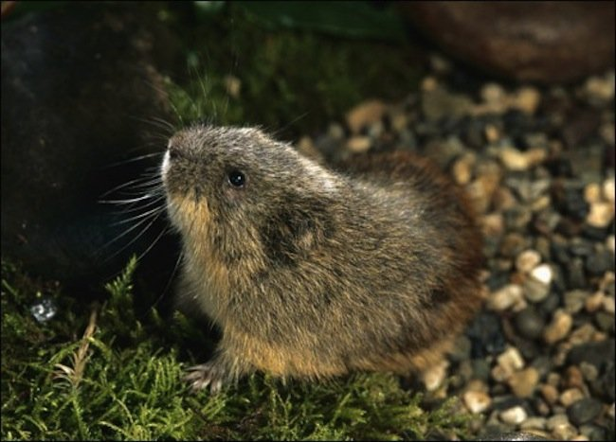
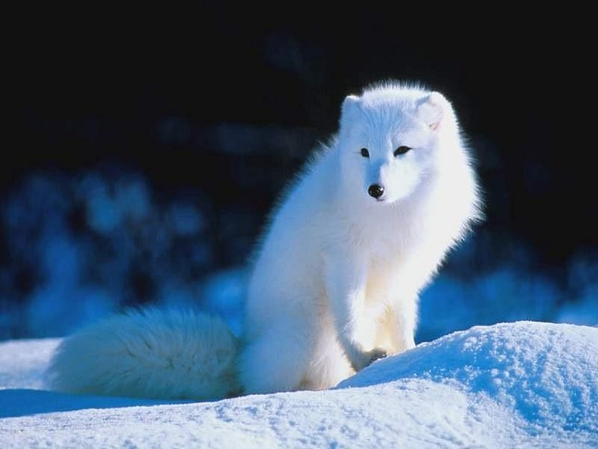
Плейстоценова епоха
( закінчилась 11 тис. років тому)
Протягом плейстоцену сталось п’ять зледенінь. У Північній Америці вимерли всі копитні та багато інших груп. Із савців для неї характерні:
Лемінги
Песець

Slide 21
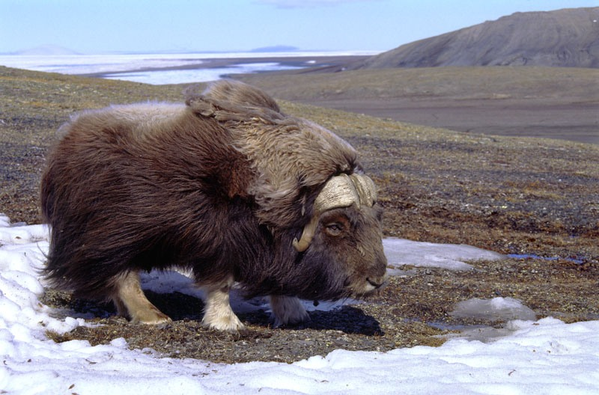
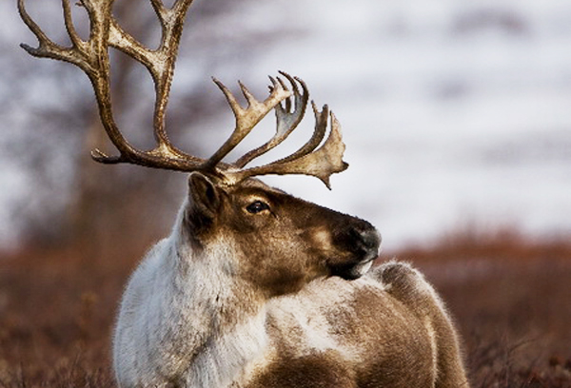
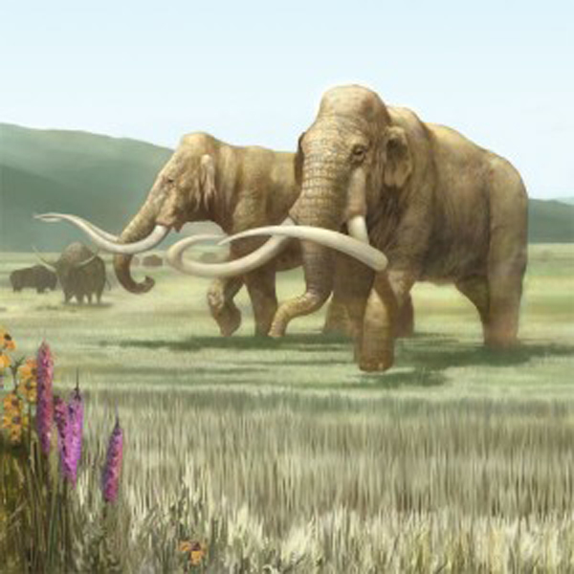
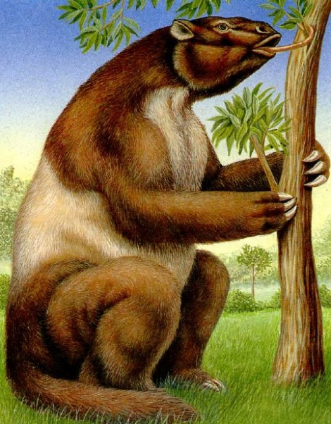
Вівцебик
Північний олень
Мамут
Мегатерій

Slide 22
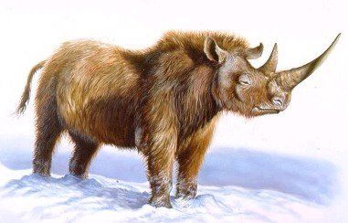
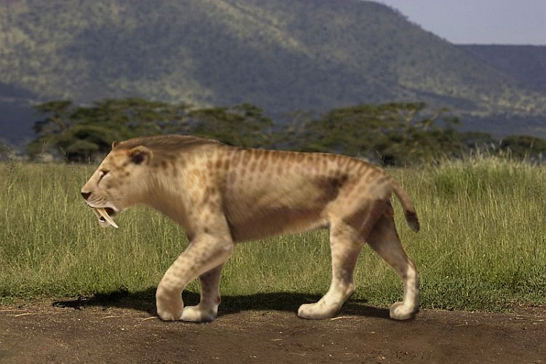
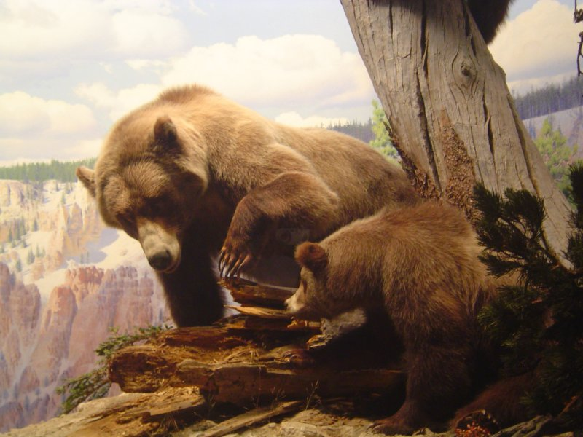
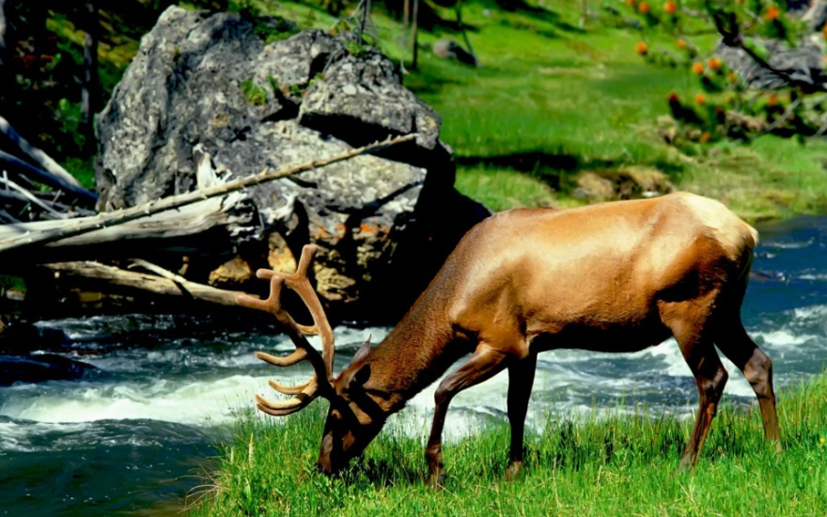
Шерстистий носоріг
Смілодон
Печерний ведмідь
Великорогий олень

Slide 23
Голоценова епоха
Тваринний та рослинний світ не встиг значно еволюціонувати за порівняно короткий період голоцену, але мали місце значні зрушення у ареалах рослин і тварин.
За останні 2-3 тисячі років унаслідок дії антропогенного фактору зникли сотні тисяч видів тварин.

Slide 24
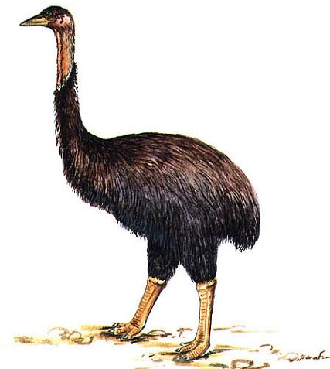
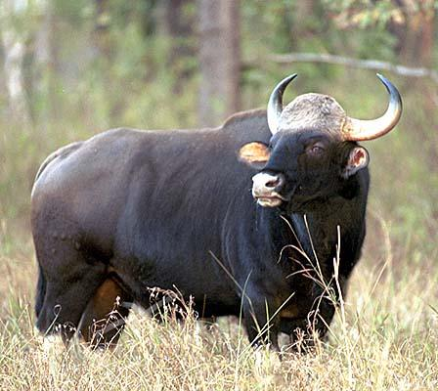
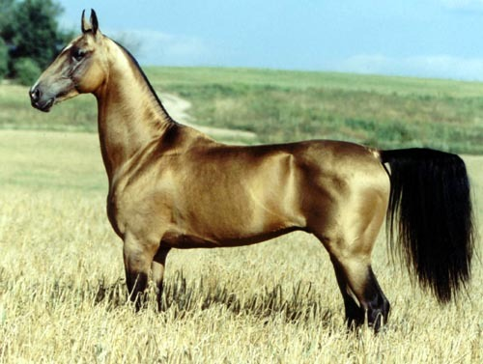
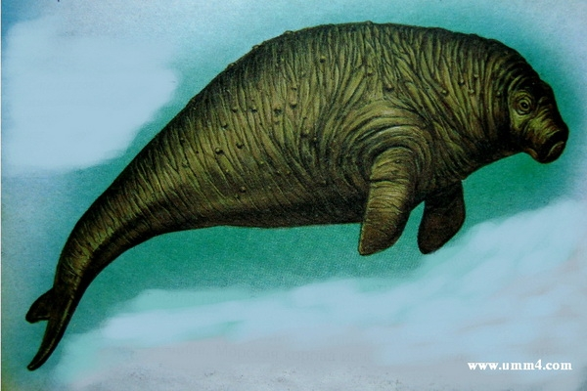
Види, що зникли за останні 300 років
Тарпан
Епіорніс
Тур
Стеллерова корова

